Slide 1
기계학습 4주차 과제
202111090
홍종민

Slide 2
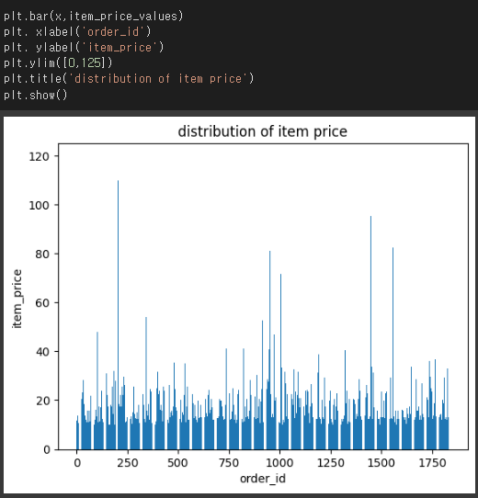
Plt.bar(x,item_price_values)에 대한 그래프
plt.xlable(“order_id”) x축 라벨 설정
Plt.ylable(“item_price”) y축 라벨 설정
Plt.ylim([0,125]) y축 0부터 125로 제한
Plt.title() 제목 설정
Plt.show() 그래프를 보이게 함

Slide 3
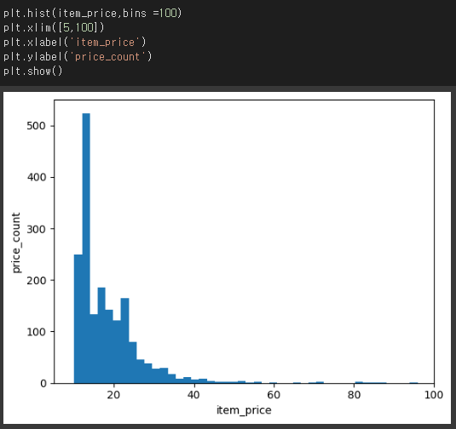
Plt.hist(item_price,bins=100)에 대한 그래프
가로 축 값을 100으로 설정
Plt.xilm([5,100]) x축 0부터 100로 제한
plt.xlable(“item_price”) x축 라벨 설정
Plt.ylable(“price_count”) y축 라벨 설정
Plt.show() 그래프를 보이게 함

